Slide 1
Александр Сергеевич Пушкин и музыка

Slide 2
А.С. Пушкин

Slide 4
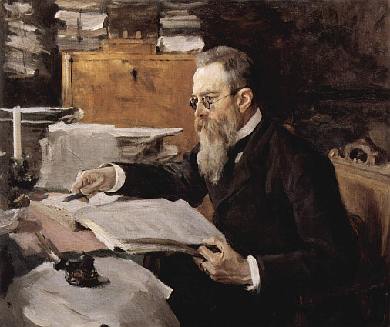
Н.А. Римский-Корсаков

Slide 5
Ария

Slide 6
Дуэт

Slide 7
Трио

Slide 8
Квартет
Квартет

Slide 9
Хор

Slide 10
Симфонический оркестр
Оркестровая яма

Slide 11
Дирижёр

Slide 12
«Белочка» Палехские мастера

Slide 13
Флейта пикколо

Slide 14
Танец Белочки

Slide 15
А.М. Куркин «Богатыри»

Slide 16
33 Богатыря

Slide 17
М. А. Врубель «Царевна Лебедь»

Slide 18
Царевна Лебедь

Slide 19
Рисование на тему:
«Сказка о царе Салтане»

